Slide 1

Azure OpenAI no Playground
Pablo Lopes
Cloud Advocate @ Microsoft
@techdevpablo – IG + TikTok
/in/pablonuneslopes - LinkedIn

Slide 2
Sobre mim
Já trabalhei de um pouco de tudo nesse mundão de TI
Hoje trabalho na Microsoft como um Cloud Advocate/Technical Program Manager
Amo aprender e ensinar pessoas a poderem mais.
Notes:
Pablo is a passionate technology enthusiast, Software Engineer, and SysAdmin with a rich and diverse background. As a former Microsoft Learn Student Ambassador, he has been deeply involved in the tech community. Pablo thrives on the rapid pace of technological growth and is dedicated to advocating for cutting-edge technology integration among future IT professionals. With experience spanning from startups to Fortune 500 companies, Pablo has tackled technology in various forms and capacities. He is now a proud member of the Microsoft Advocacy team, specializing in Application Development. Pablo is committed to bridging communities—students, startups, developers, and corporate entities—through the power of .NET, Python, Azure, AI, and the broader Microsoft stack. His mission is to foster a collaborative and innovative tech ecosystem for a brighter future.
Gosto do Lema da Microsoft
Gosto pessoal, conversar muito, esportes, ler e compreender o mundo além do basico
Me encontrem no LinkedIn, Instagram e TikTok

Slide 3
Objetivo Geral
Vamos aprender a como utilizar o Azure OpenAI no Playground e configurar que precisamos para usar o Azure OpenAI.

Slide 4
Pré-requisitos
Ter uma conta Azure válida
Ter Permissão de Administrador para o Azure OpenAI
Créditos ou método de pagamento pré-configurado
Notes:
Liste aqui os pré-requisitos para o tema, desde configurações do ambiente até as noções básicas necessárias para uma melhor assimilação do conteúdo.

Slide 5
Conteúdo Programático
Aprender a como dar deploy num recurso de Azure OpenAI
Entender sobre como o Azure OpenAI Playground Funciona para multimodalidade
Aprender sobre configurações do Chat
Como integrar Blobs e outras informações prévias
Notes:
Sumarize aqui os conteúdos/assuntos que serão abordados durante o curso. Caso o seu curso tenha poucas vídeoaulas, no máximo 06, pode listá-las e então comente tecnicamente o conteúdo que será abordado. Caso o seu curso possua mais de 6 vídeoaulas, sugerimos agrupá-las em assuntos maiores para comentar especialmente neste slide.

Slide 6

Base e Setup do Azure OpenAI
Azure OpenAI no Playground

Slide 7
Primeiramente, deploy
Verifique se você tem o acesso de Admin ou o suficiente para lançar o recurso do OpenAI no Azure.

Slide 8
Hands On!
Vamos dar deploy em nosso recurso!
Notes:
Primeiramente, dê um deploy no Site
Verifique com o aluno sobre segurança
Delete o recurso que foi dado deploy.
Depois, mostre o mesmo deploy, só que na CLI.

Slide 9
Tudo certo, vamos ver nossa UI
Agora, vamos ver nossos recursos no Azure AI Foundry!

Slide 10
Hands On!
Explorando a base do Azure AI Foundry
Notes:
Fale o que é o Azure AI Foundry
Mostre que tem acesso a várias coisas
Mostre tem acesso aos endpoints e APIs
Mostre o catalogo de modelos que você pode usar
Mostre a precificação dos modelos que pode usar e dar deploy
Dê Deploy no seu recurso

Slide 11
Links Úteis
https://learn.microsoft.com/en-us/azure/ai-services/openai/how-to/role-based-access-control
https://learn.microsoft.com/en-us/azure/ai-services/openai/how-to/create-resource?pivots=web-portal
Notes:
Adicione aqui links úteis como o Repositório no GitHub, Documentação Oficial, Referências e materiais complementares.

Slide 12
Dúvidas?
> Fórum/Artigos - https://web.dio.me/articles

Slide 13
Explorando o Playground
Azure OpenAI no Playground

Slide 14
Mas o quê é o Playground?
Primeiramente, vamos entender por qual motivo temos o Playground.
Notes:
O que é o Playground?
Ambiente de teste interativo
Experimentação com modelos
Ajuste de parâmetros
Teste de prompts

Slide 15
Quais os recursos do Playground?
Basicamente, desenvolver prompts e preparar o modelo
Notes:
Recursos Principais
Interface intuitiva
Feedback em tempo real
Múltiplos modelos disponíveis
Configurações ajustáveis

Slide 16
Antes de pularmos fundo na prática…
Vamos aprender sobre a palavra estocástica
Notes:
Elemento de aleatoriedade
Variação nas respostas
Criatividade vs. Consistência

Slide 17
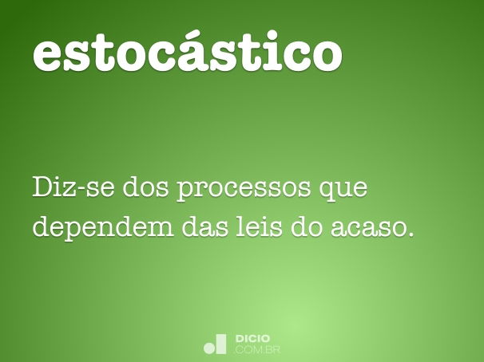

Slide 18
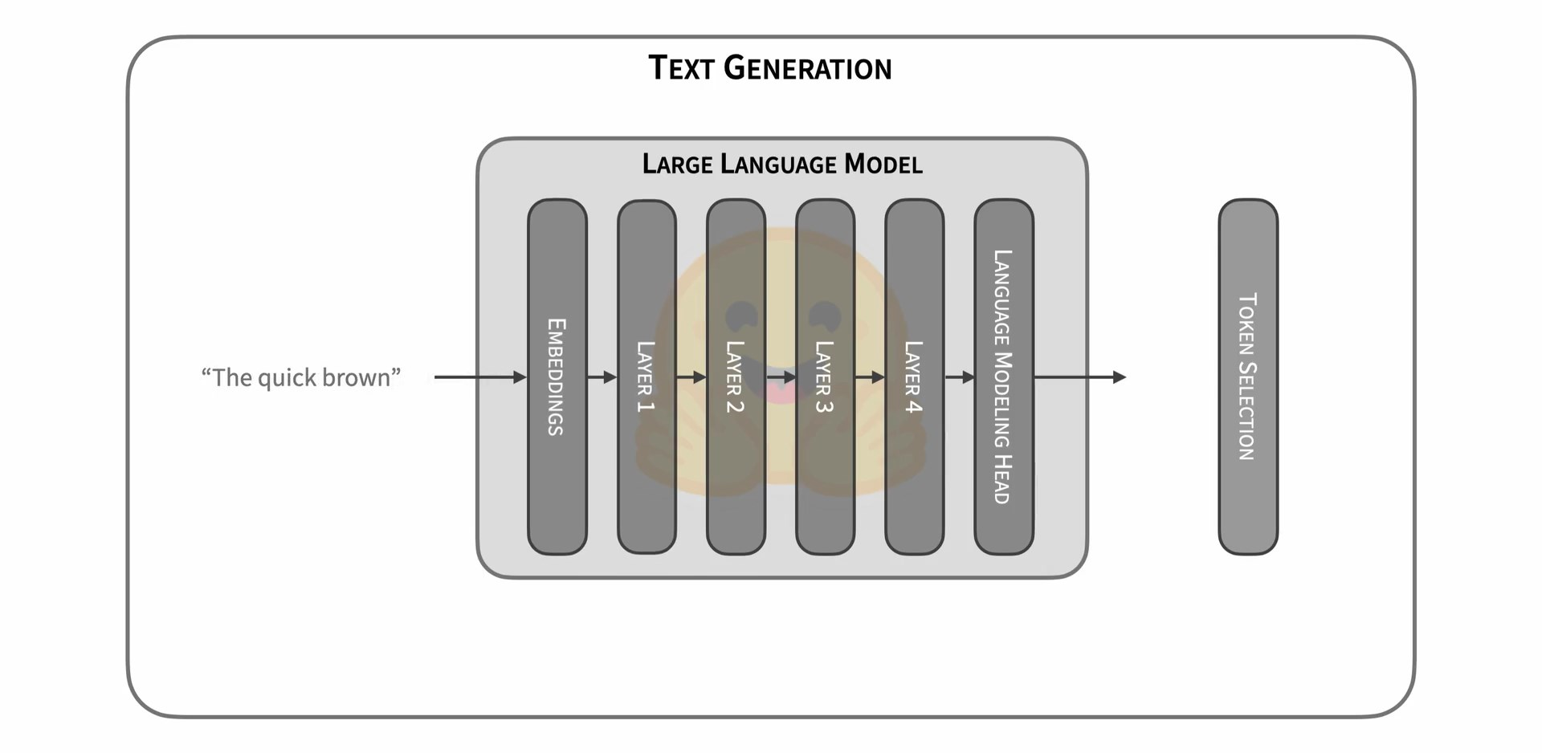
Notes:
Como Funciona?
Análise de probabilidade
Seleção de tokens
Geração de sequência
Influência dos parâmetros

Slide 19
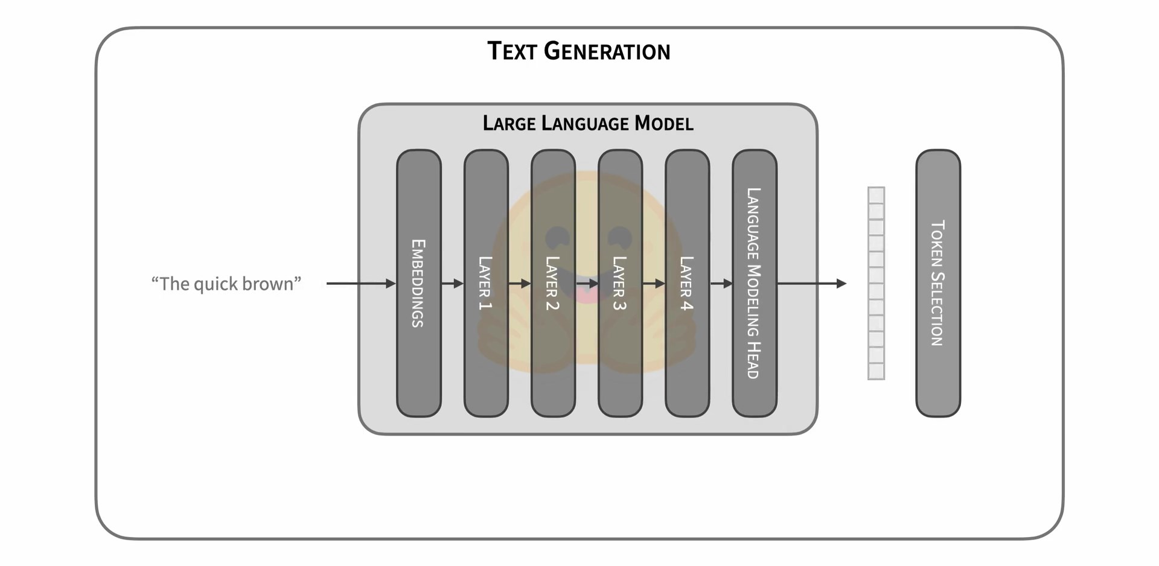
Notes:
Como Funciona?
Análise de probabilidade
Seleção de tokens
Geração de sequência
Influência dos parâmetros

Slide 20
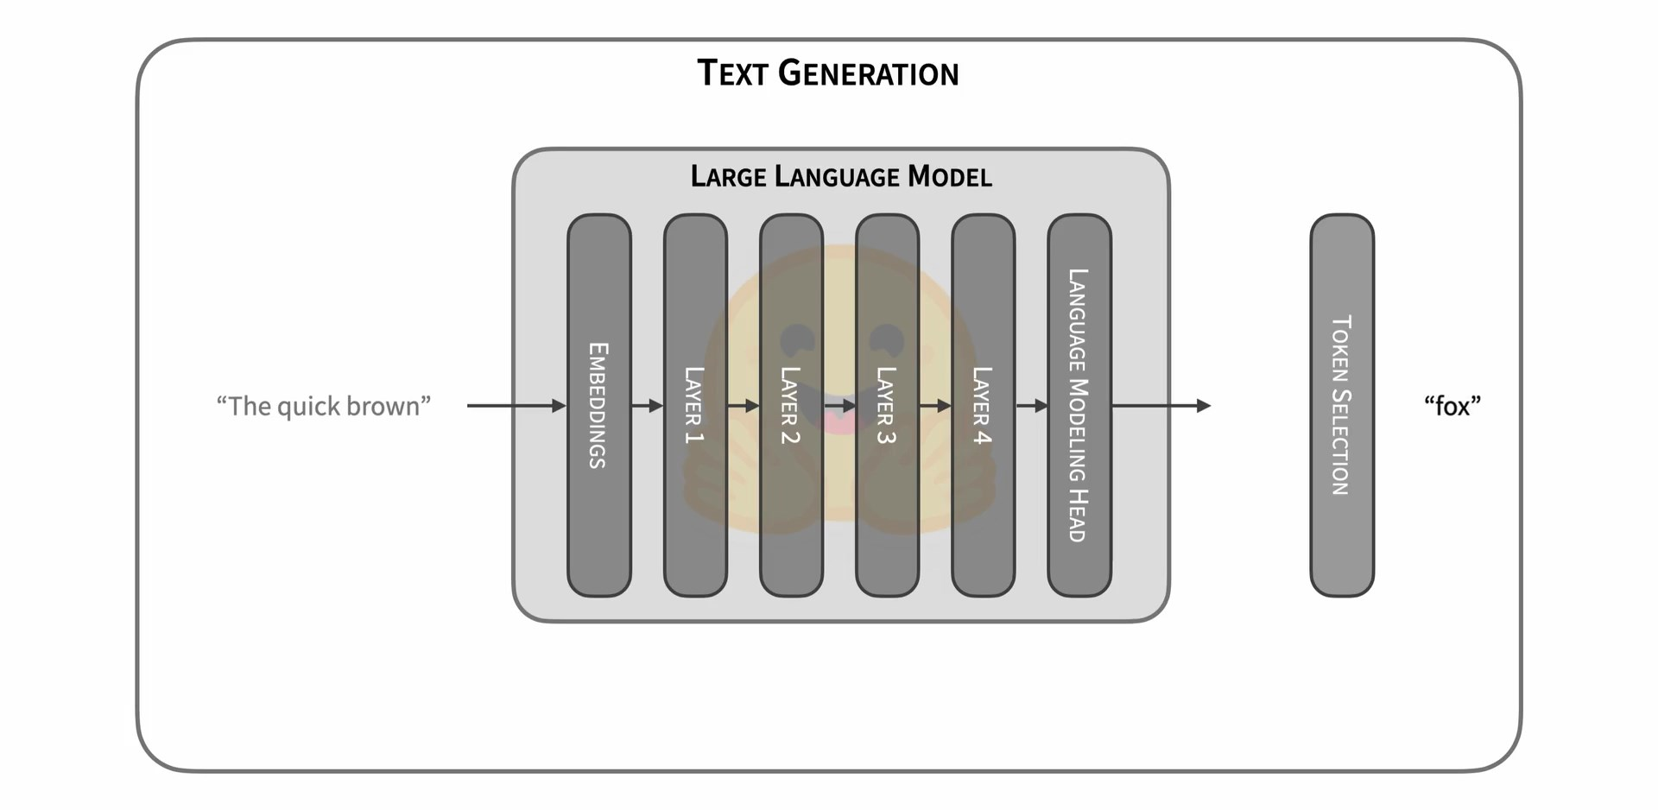
Notes:
Como Funciona?
Análise de probabilidade
Seleção de tokens
Geração de sequência
Influência dos parâmetros

Slide 21
Atenção!
💡 Nota: Mesmo prompt pode gerar respostas diferentes
Notes:
O motivo, vocês vão saber com os parametros

Slide 22
Vamos lembrar sobre tokenização
Tokenizar?

Slide 23
Hands On!
Vamos para o tokenizador
Notes:
Brincar de tokenização no OpenAI
https://platform.openai.com/tokenizer
Depois mostra no código o tokenizador
O que são Tokens?
Unidades de texto
Palavras e subpalavras
Números e pontuação
Caracteres especiais
Como são Gerados?
Tokenização
Divisão do texto
Mapeamento para IDs
Processamento
Contagem
Limite por requisição
Custos associados
Otimização

Slide 24
Quais são os parametros para gerar texto?
Temperatura
Top P
Tokens máximos
Penalidades
Sistema de mensagens

Slide 25
Vamos aprender sobre variáveis
Temperatura
Top P
Tokens máximos
Penalidades
Sistema de mensagens

Slide 26
Hands On!
Vamos para o Playground
Notes:
Temperatura
Top P
Tokens máximos
Penalidades
Sistema de mensagens
Melhores Práticas
Testar múltiplas vezes
Documentar configurações
Comparar resultados
Iterar com ajustes
Perguntas Frequentes
Como otimizar tokens?
Por que respostas variam?
Qual modelo escolher?

Slide 27
Links Úteis
https://www.dicio.com.br/estocastico/
https://huggingface.co/docs/transformers/llm_tutorial
https://learn.microsoft.com/pt-br/azure/ai-services/openai/chatgpt-quickstart?tabs=command-line%2Cjavascript-keyless%2Ctypescript-keyless%2Cpython-new&pivots=programming-language-studio
Notes:
Adicione aqui links úteis como o Repositório no GitHub, Documentação Oficial, Referências e materiais complementares.

Slide 28
Dúvidas?
> Fórum/Artigos - https://web.dio.me/articles

Slide 29
Configurando o Playground
Azure OpenAI no Playground

Slide 30
Vamos entender essa sopa de Parâmetros agora
Temperatura
Top P
Tokens máximos
Penalidades
Sistema de mensagens

Slide 31
Agora, vamos praticar bastante!
Vamos criar e conversar com um blob
Fazer nosso prompt engineering
Testar um chat em CLI
Gerar audio e imagens!

Slide 32
System Message
Contexto inicial do modelo
Definição de comportamento
Instruções base
Notes:
O que é?
Contexto inicial do modelo
Definição de comportamento
Instruções base
Melhores Práticas
Ser específico
Definir tom
Estabelecer limites
Incluir requisitos

Slide 33
Mas como fazer um bom System Message?
Shots!
Notes:
O quê são Shots?
São maneiras exemplo de como deve se portar a LLM se for agir de tal forma.

Slide 34
Mas como fazer um bom System Message?
Zero-Shot
Sem exemplos
Resposta direta
Baseada apenas no prompt

Slide 35
Como funciona a formulação?
Resposta Máxima do Modelo e Mensagens Anteriores Incluidas
Notes:
Limite de contexto
Tamanho de resposta
Otimização de custos

Slide 36
Temperatura vs. Top-P
Como melhorar a criatividade e a criação de respostas diferentes?

Slide 37
Temperatura vs. Top-P
Temperatura: Configuração de pegar palavras enquanto tem a criação de texto, controlando quão randômico são as ligações.

Slide 38
Notes:
Como Funciona?
Análise de probabilidade
Seleção de tokens
Geração de sequência
Influência dos parâmetros

Slide 39
Temperatura vs. Top-P
Temperatura 0: Respostas muito previsíveis, determinísticas
Temperatura 1: Respostas muito improváveis, sem sentido
Notes:
Baixa Temperature (0.2)
Fatos técnicos
Respostas precisas
Código
Alta Temperature (0.8)
Criação de conteúdo
Brainstorming
Respostas criativas
Melhores Práticas
Começar com defaults
Ajustar um parâmetro por vez
Documentar resultados
Iterar baseado em feedback

Slide 40
Temperatura vs. Top-P
Top-P: Quais palavras podem ser usadas na possível escolha
Notes:
Nucleus sampling
Controle de variabilidade
Complementa temperatura

Slide 41
Temperatura vs. Top-P
Top-P 0.1: Só considera o primeiro eixo de palavras prováveis até dar 10% das possibilidades
Top-P 0.9: Considera muitas palavras até dar o eixo de 90% das possibilidades

Slide 42
Atenção!
💡 Nota: Use Top P ou Temperatura, raramente ambos

Slide 43
Frequency Penalty vs. Presence Penalty
Que significa isso?
Notes:
Frequency Penalty (-2.0 to 2.0)
Repetição de termos
Variação vocabular
Penalidade por frequência
Presence Penalty (-2.0 to 2.0)
Novos tópicos
Diversidade temática
Penalidade por presença

Slide 44
Mas Podemos gerar bem mais que texto!
Como multimodal, podemos gerar muita coisa com esses modelos!
Notes:
Ruim: "Faça uma imagem"
Bom: "Crie uma imagem de um robô azul amigável, estilo cartoon, em um parque ensolarado"

Slide 45
Como fazer boas imagens no Dall-E?
Clareza
Especificidade
Contexto
Estrutura
Notes:
Ruim: "Faça uma imagem"
Bom: "Crie uma imagem de um robô azul amigável, estilo cartoon, em um parque ensolarado"

Slide 46
Atenção!
💡 Nota: Pessoalmente, recomendo usar o Dall-E somente para prototipar coisas. É muito fácil notar algo feito por IA.

Slide 47
Melhores práticas!
Começar com defaults
Ajustar um parâmetro por vez
Documentar resultados
AIterar baseado em feedback
Notes:
Frequency Penalty (-2.0 to 2.0)
Repetição de termos
Variação vocabular
Penalidade por frequência
Presence Penalty (-2.0 to 2.0)
Novos tópicos
Diversidade temática
Penalidade por presença

Slide 48
Hands On!
Vamos para o Playground
Notes:
Quando usar cada shot?
Fazer exemplo zero shot, one shot e multiple shot
Como balancear parâmetros?
Testar com temp e top p diferentes
Temp alta – top p low e high
Temp baixa – top p low e high
Deixar a temp e top p ok
Ir brincar com o freq. penalty

Slide 49
Links Úteis
https://learn.microsoft.com/en-us/azure/ai-services/openai/how-to/role-based-access-control
https://learn.microsoft.com/en-us/azure/ai-services/openai/how-to/create-resource?pivots=web-portal
https://medium.com/@1511425435311/understanding-openais-temperature-and-top-p-parameters-in-language-models-d2066504684f
Notes:
Adicione aqui links úteis como o Repositório no GitHub, Documentação Oficial, Referências e materiais complementares.

Slide 50
Dúvidas?
> Fórum/Artigos - https://web.dio.me/articles

Slide 51
Aplicações Práticas
Azure OpenAI no Playground

Slide 52
Hands On!
Vamos criar nosso blob!
Notes:
Adicionando Dados ao Blob
Upload de arquivos
Portal Azure
Azure Storage Explorer
APIs
Organização
Estrutura de pastas
Nomenclatura
Metadados

Slide 53
Hands On!
Conectando-se ao Playground e System Messaging
Notes:
Integração com Playground
Conexão
Seleção de fonte
Autenticação
Permissões
Validação
Teste de acesso
Verificação de dados
Logs

Slide 54
Hands On!
Criando o nosso chat CLI!
Notes:
Integração com Playground
Conexão
Seleção de fonte
Autenticação
Permissões
Validação
Teste de acesso
Verificação de dados
Logs

Slide 55
Hands On!
Criando Som e Imagem!
Notes:
Prompt Engineering Básico
Princípios
Clareza
Especificidade
Contexto
Estrutura
Exemplos
text
Copy
Ruim: "Faça uma imagem" Bom: "Crie uma imagem de um robô azul amigável, estilo cartoon, em um parque ensolarado"
Geração de Áudio
Configuração
Selecionar serviço
Definir voz
Ajustar parâmetros

Slide 56
Links Úteis
https://learn.microsoft.com/en-us/azure/ai-services/openai/use-your-data-quickstart?tabs=command-line%2Cjavascript-keyless%2Ctypescript-keyless%2Cpython-new&pivots=ai-foundry-portal
https://learn.microsoft.com/en-us/azure/ai-services/openai/dall-e-quickstart?tabs=dalle3%2Ccommand-line%2Cjavascript-keyless%2Ctypescript-keyless&pivots=programming-language-studio
https://learn.microsoft.com/en-us/azure/ai-services/openai/text-to-speech-quickstart?tabs=command-line%2Cjavascript-keyless%2Ctypescript-keyless&pivots=programming-language-dotnet
Notes:
Adicione aqui links úteis como o Repositório no GitHub, Documentação Oficial, Referências e materiais complementares.

Slide 57
Dúvidas?
> Fórum/Artigos - https://web.dio.me/articles

